Slide 1
Jyväskylän vierailu 9.2.2014

Slide 2
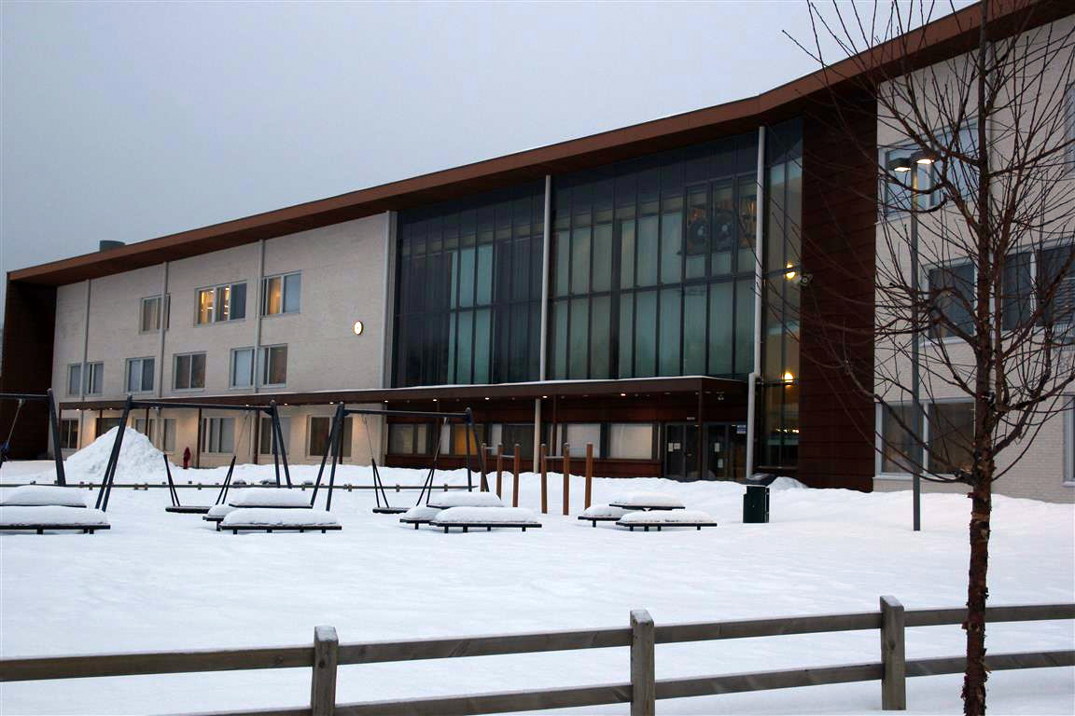
Mankolan yhteiskoulu
Palokan koulu

Slide 3
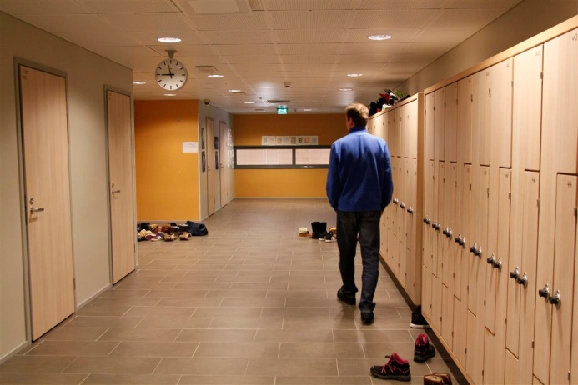
Käytäviä
Palokan koulu
Mankolan koulu

Slide 4
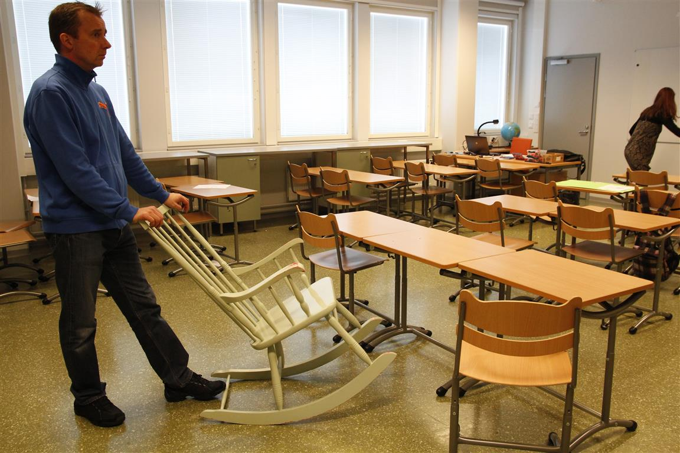
Perusluokat
Palokan koulu
Mankolan koulu

Slide 5
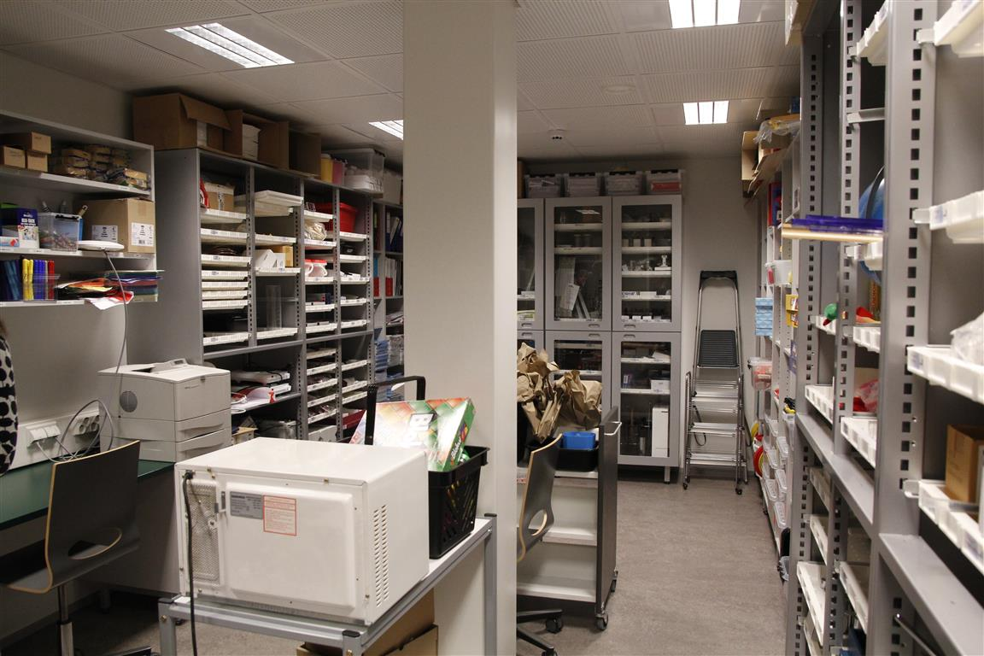
Fyke-luokat
Palokan koulu
Mankolan koulu

Slide 6
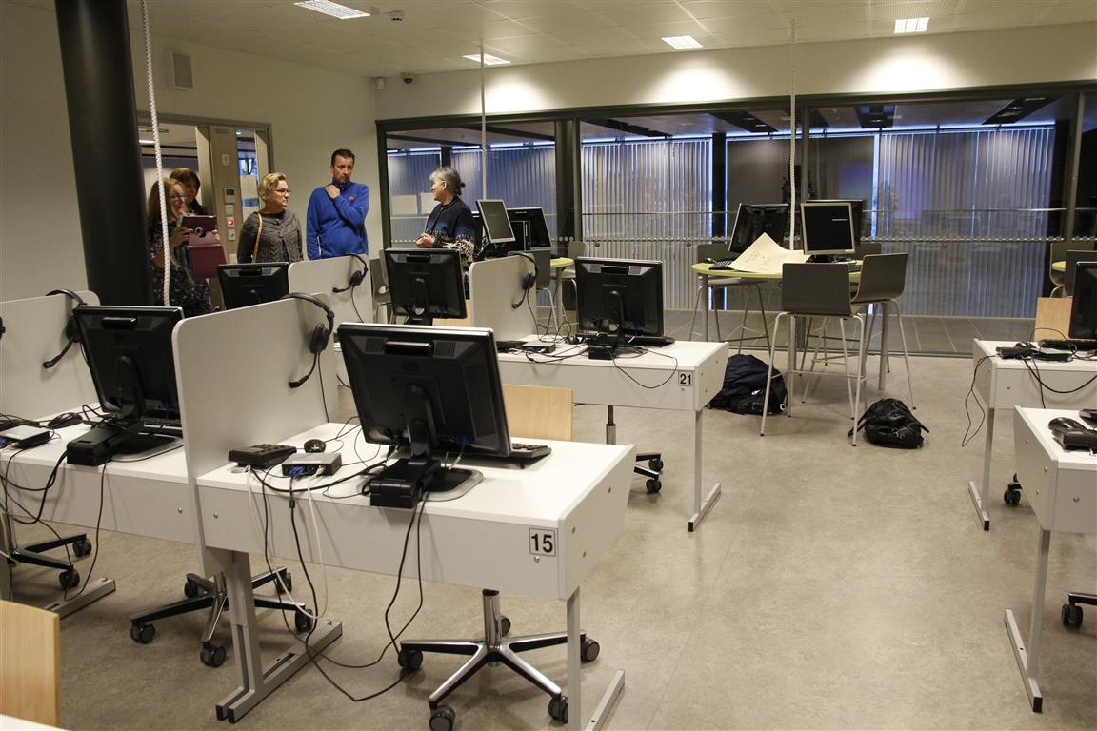
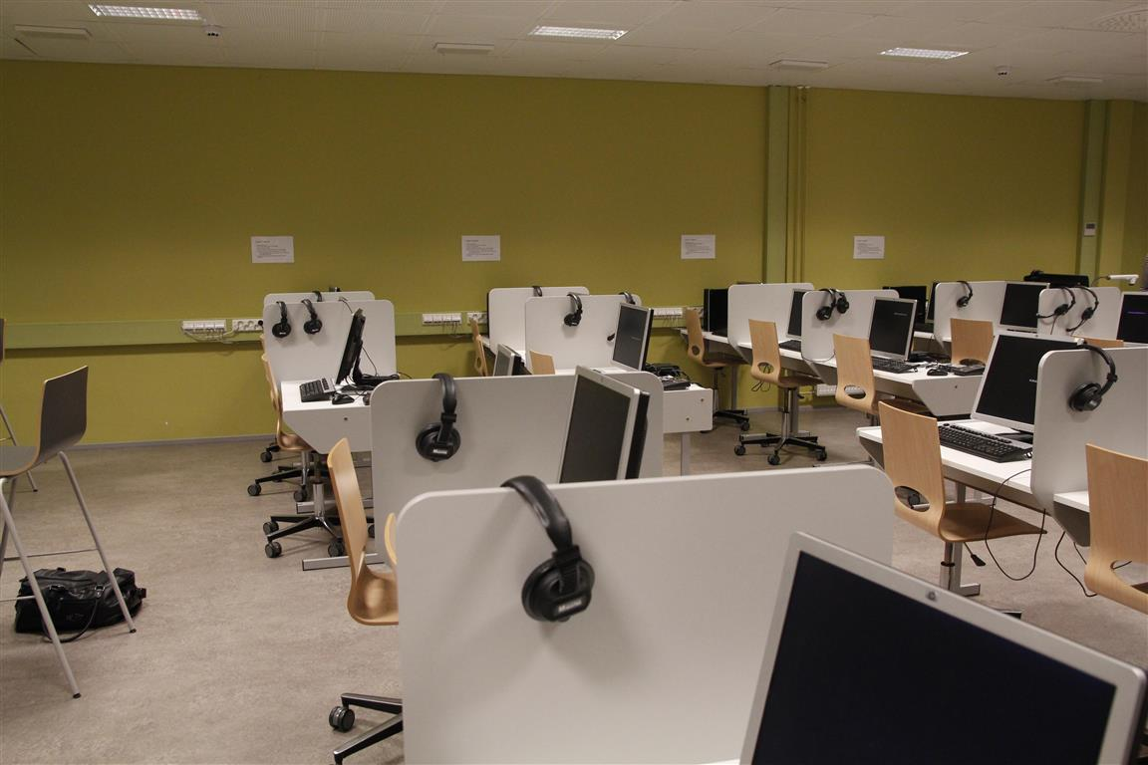
ATK-tilat
Palokan koulu
Mankolan koulu

Slide 7
Ruokalat
Palokan koulu
Mankolan koulu

Slide 8
Musiikkiluokat
Palokan koulu
Mankolan koulu

Slide 9
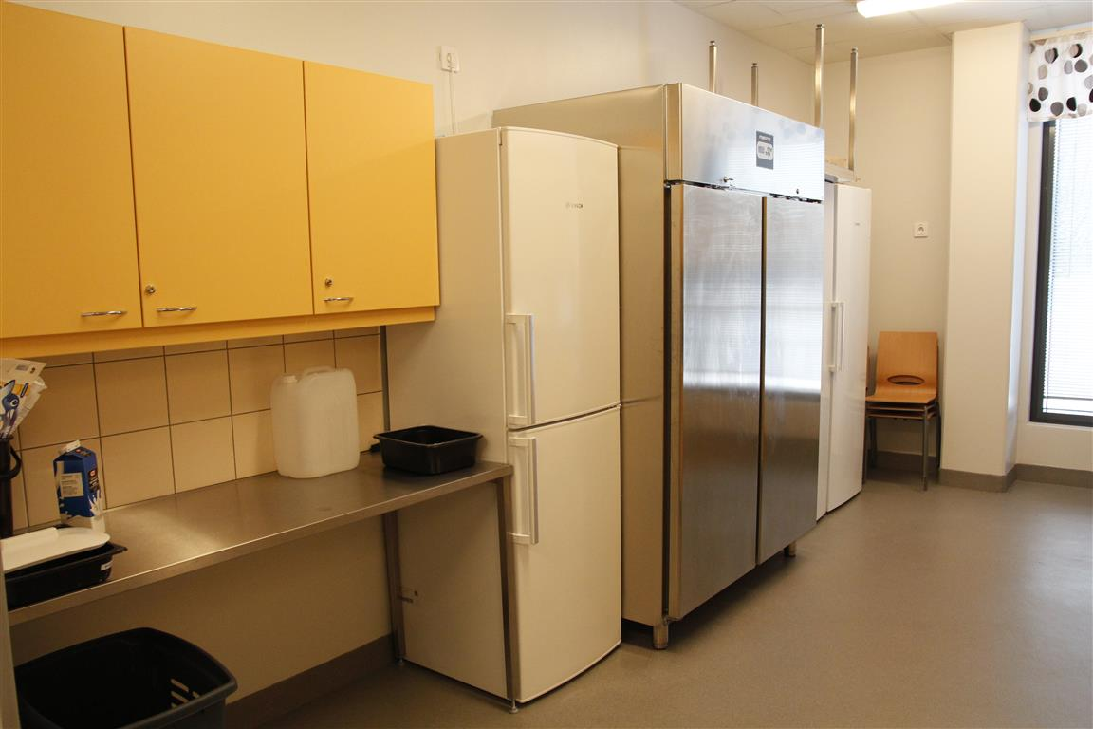
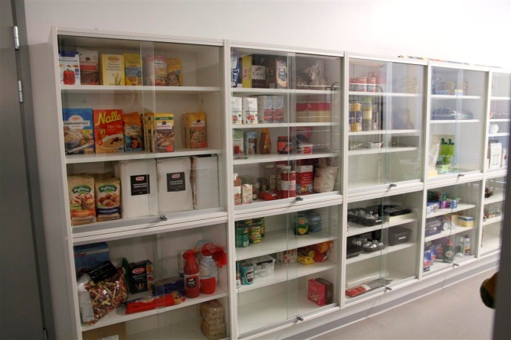
Kotitalousluokat
Palokan koulu
Mankolan koulu

Slide 10
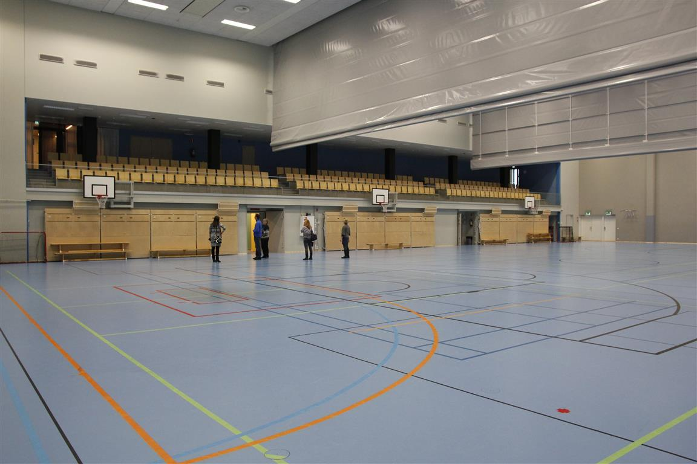
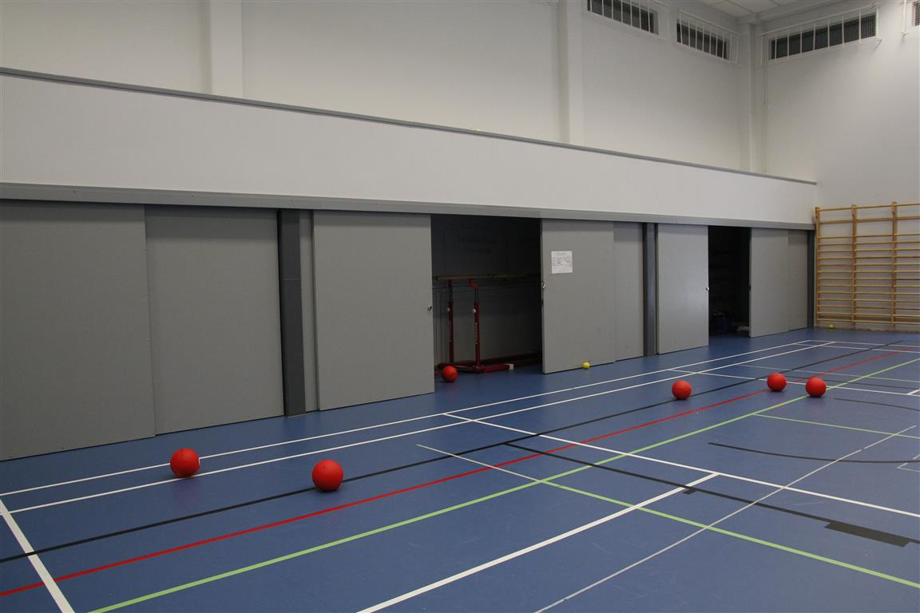
Liikuntasalit
Palokan koulu
Mankolan koulu

Slide 11
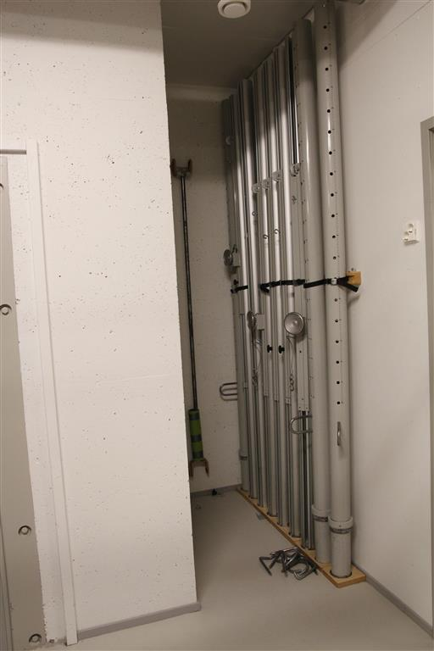
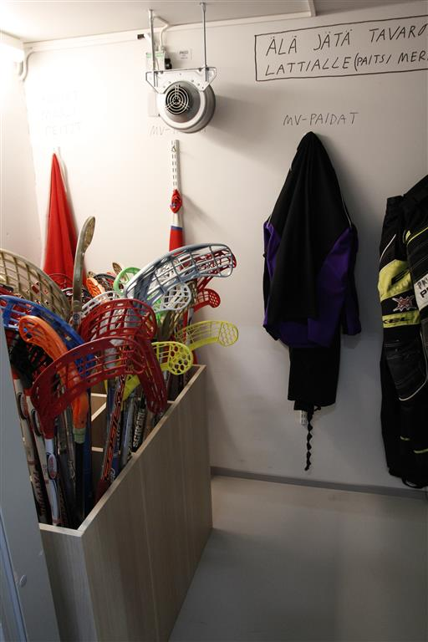
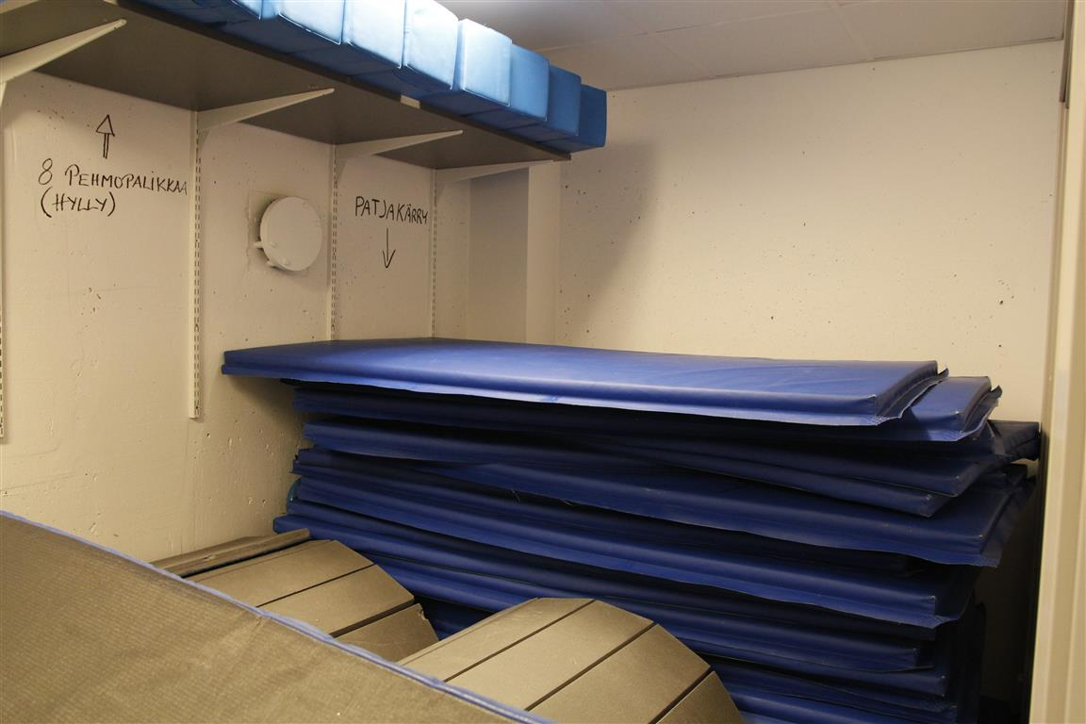
Välinevarastot
Palokan koulu
Mankolan koulu

Slide 12
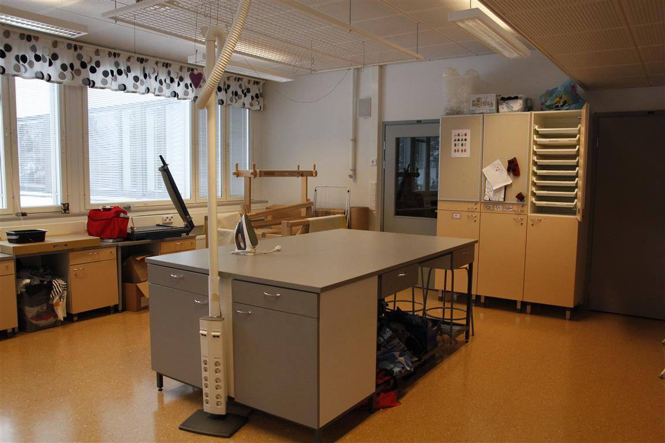
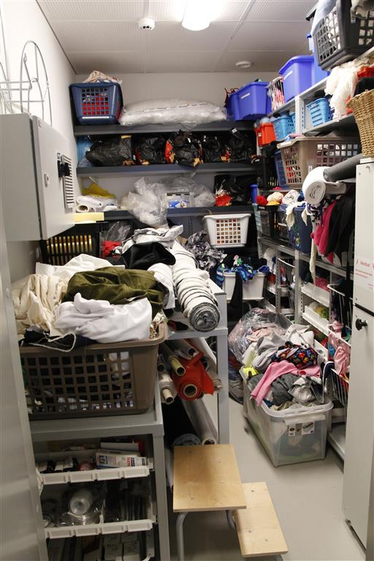
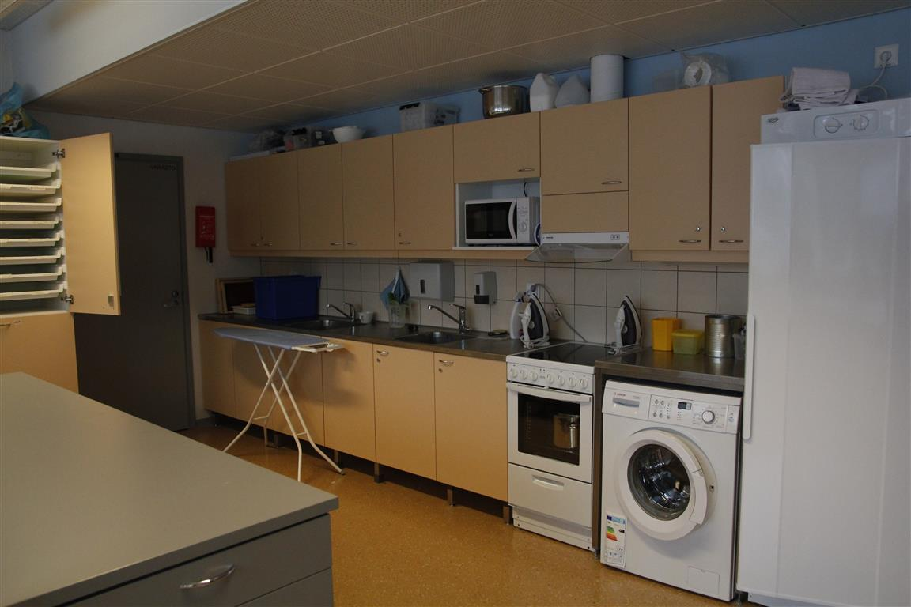
Tekstiilityön luokat
Palokan koulu
Mankolan koulu

Slide 13
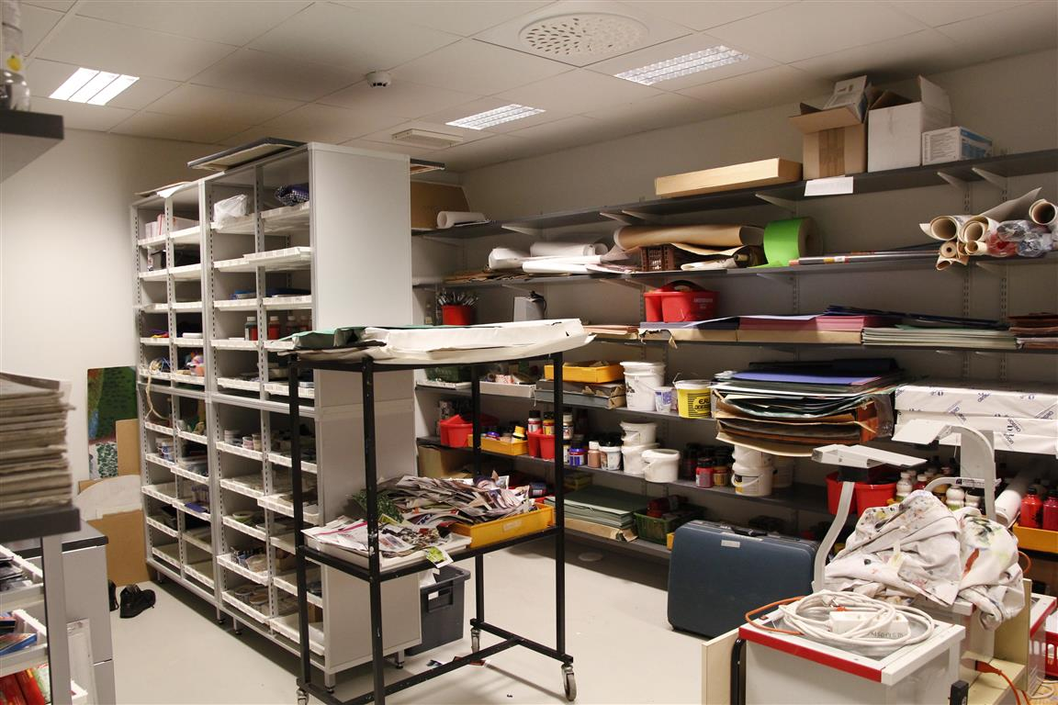
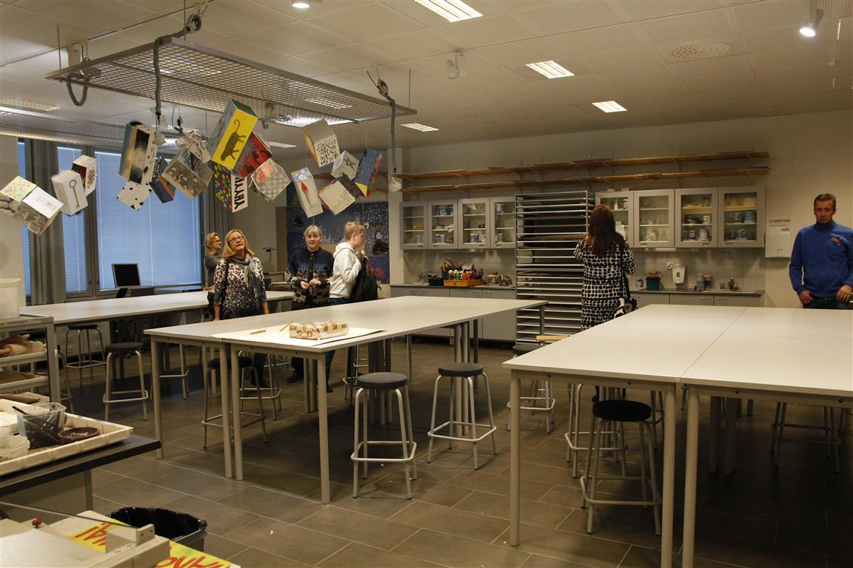
Kuvataiteenluokka
Palokan koulu

Slide 14
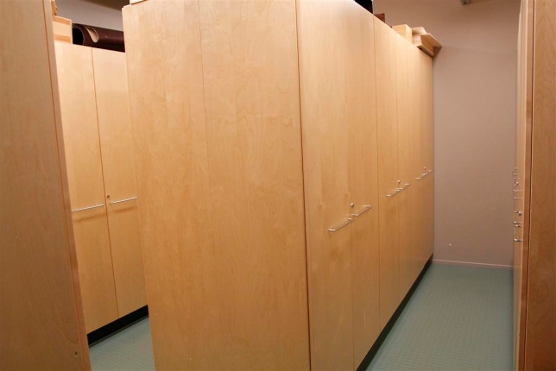
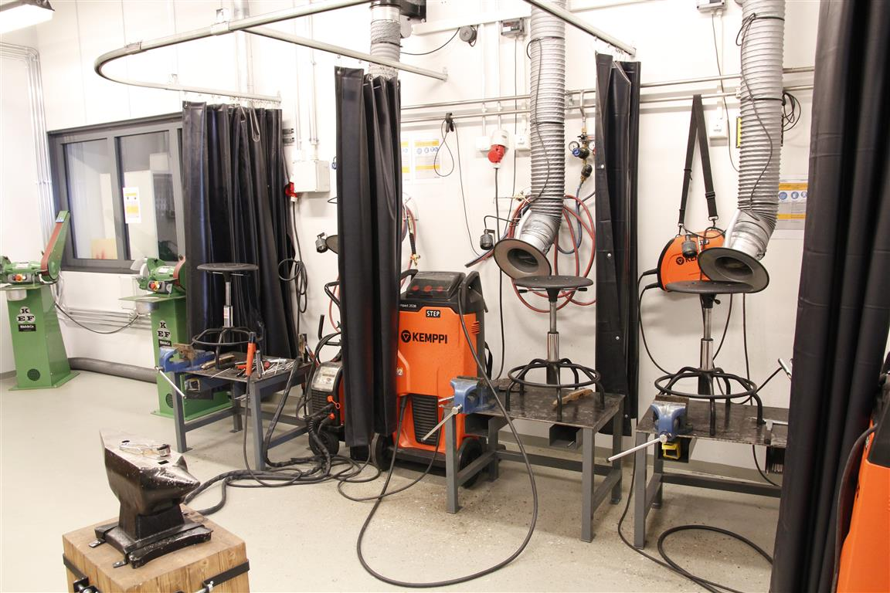
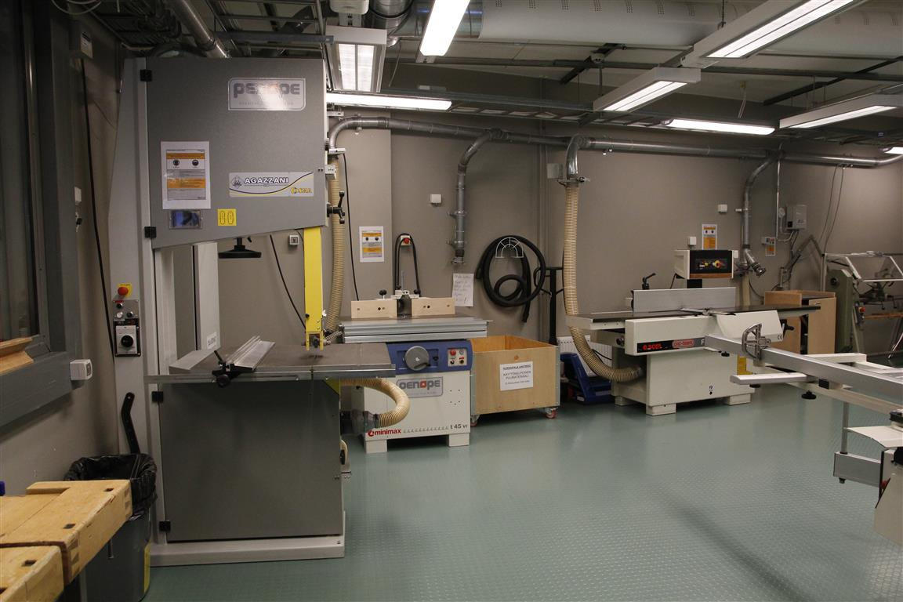
Teknisen työ luokat
Palokan koulu
Mankolan koulu

Slide 15
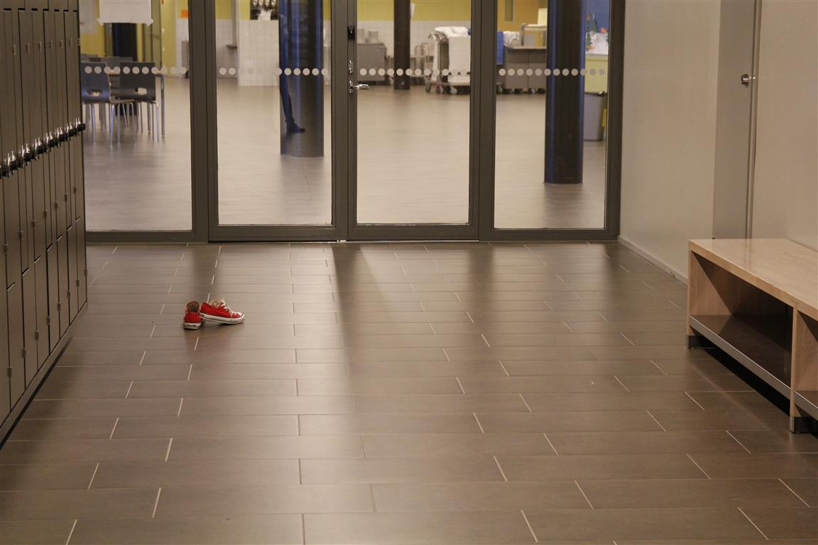
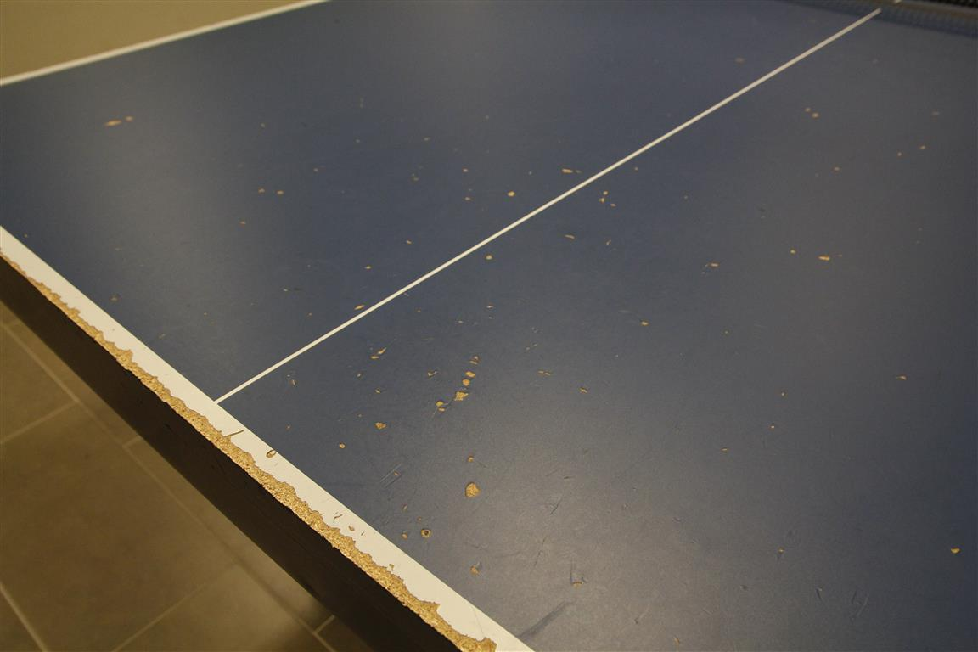
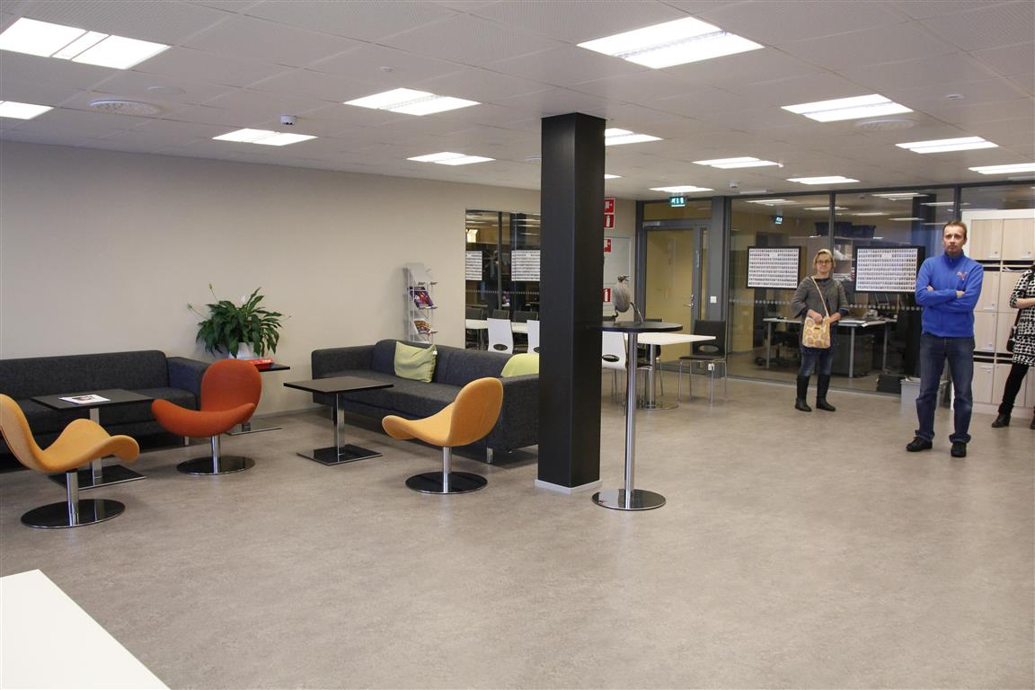
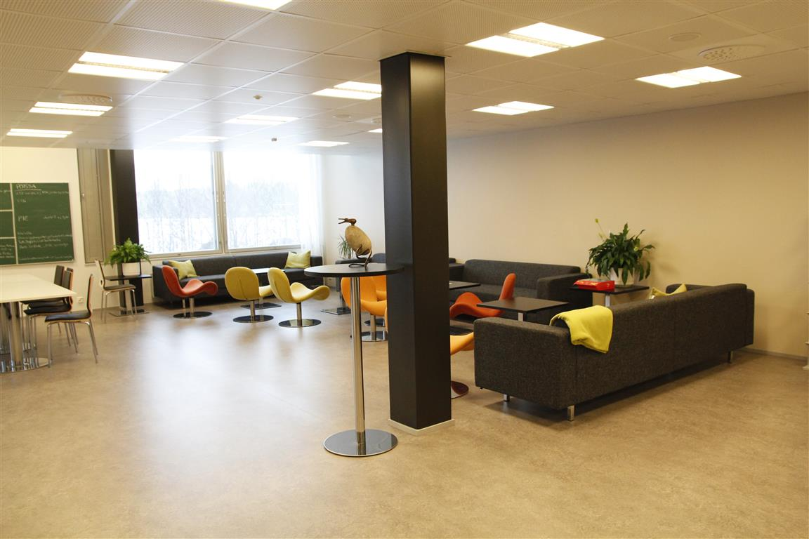
Palokan koulu

Slide 16
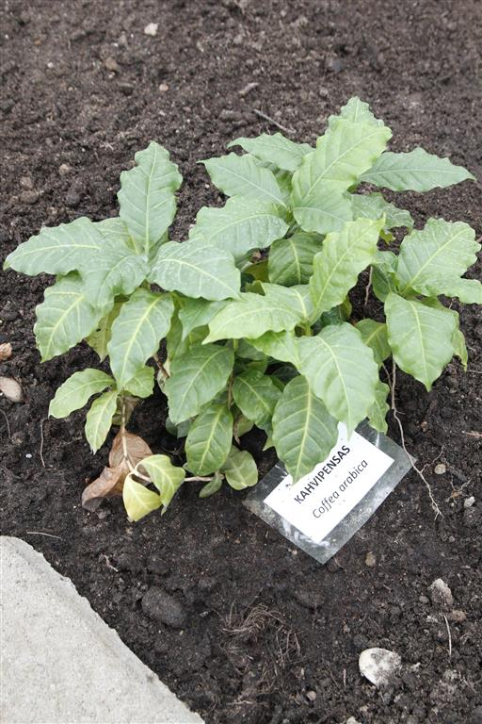
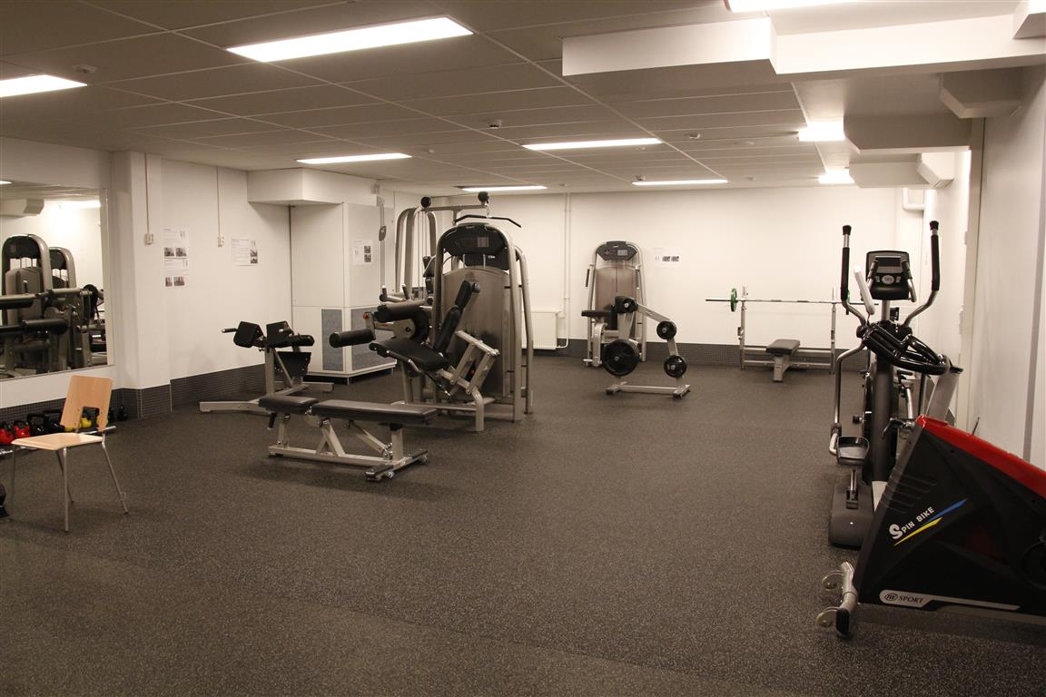
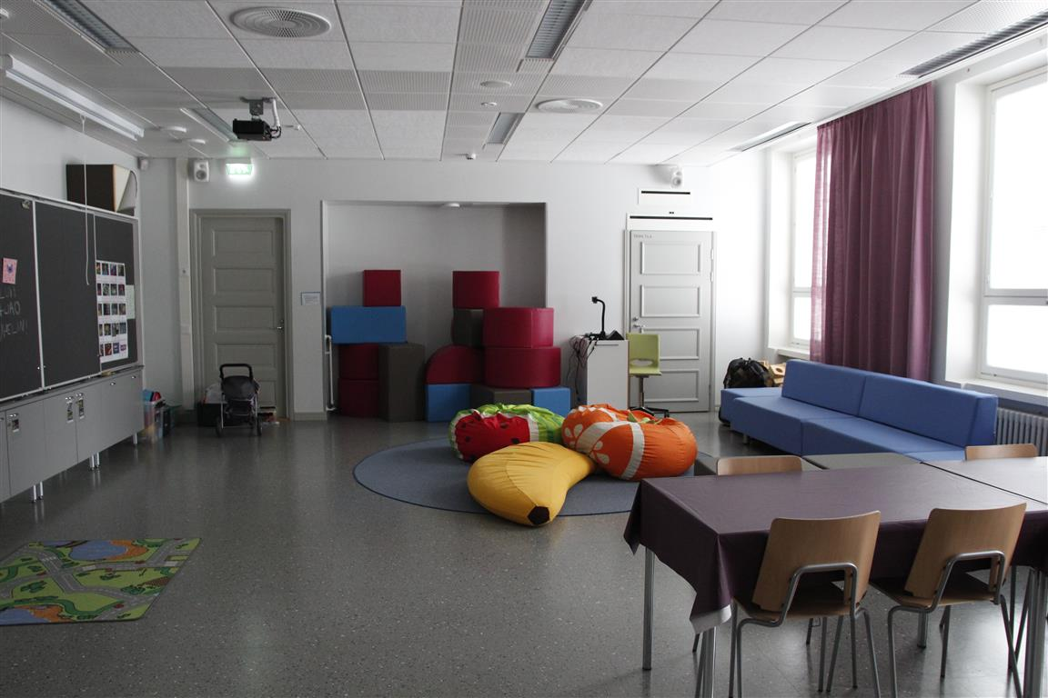
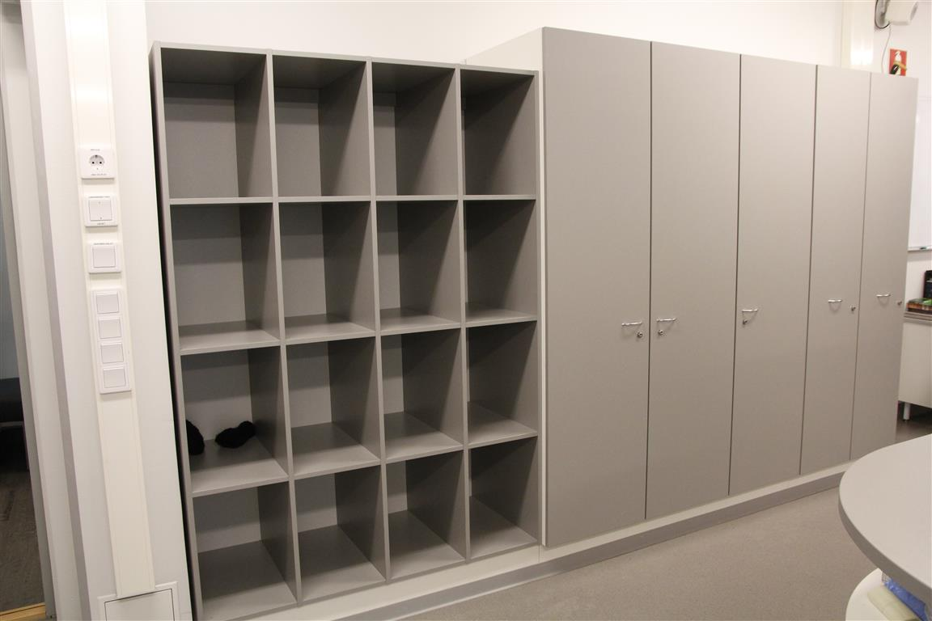
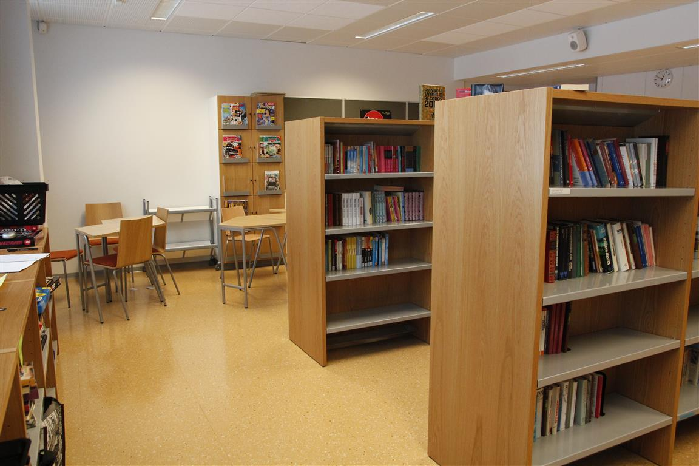
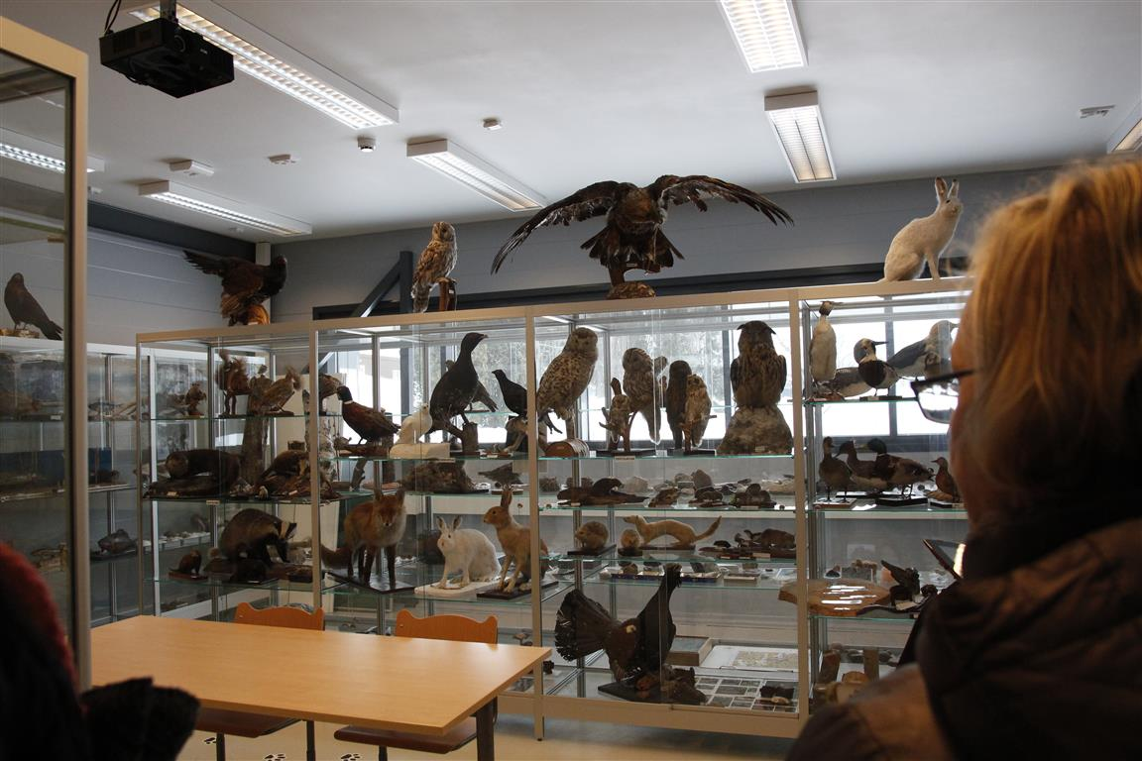
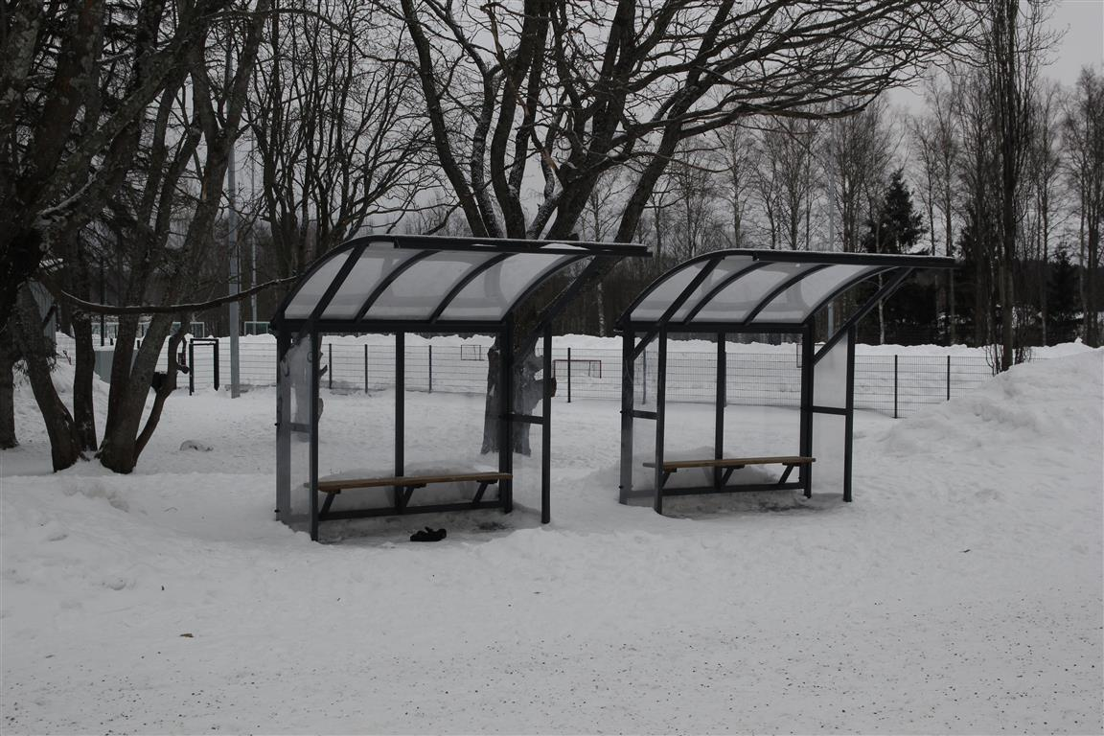
Mankolan koulu

Slide 17
Kuvia löytyy myös lisää….

